Slide 1







Báo cáo
Môn: Lập trình đa nền tảng
RESTful API với HTTP và Dio
www.reallygreatsite.com
GVHD: TS. Nguyễn Duy Nhật Viễn
Thành viên nhóm:
Lê Thành Duy MSSV: 106220250
Nguyễn Ngọc Duy MSSV: 106220251

Slide 2
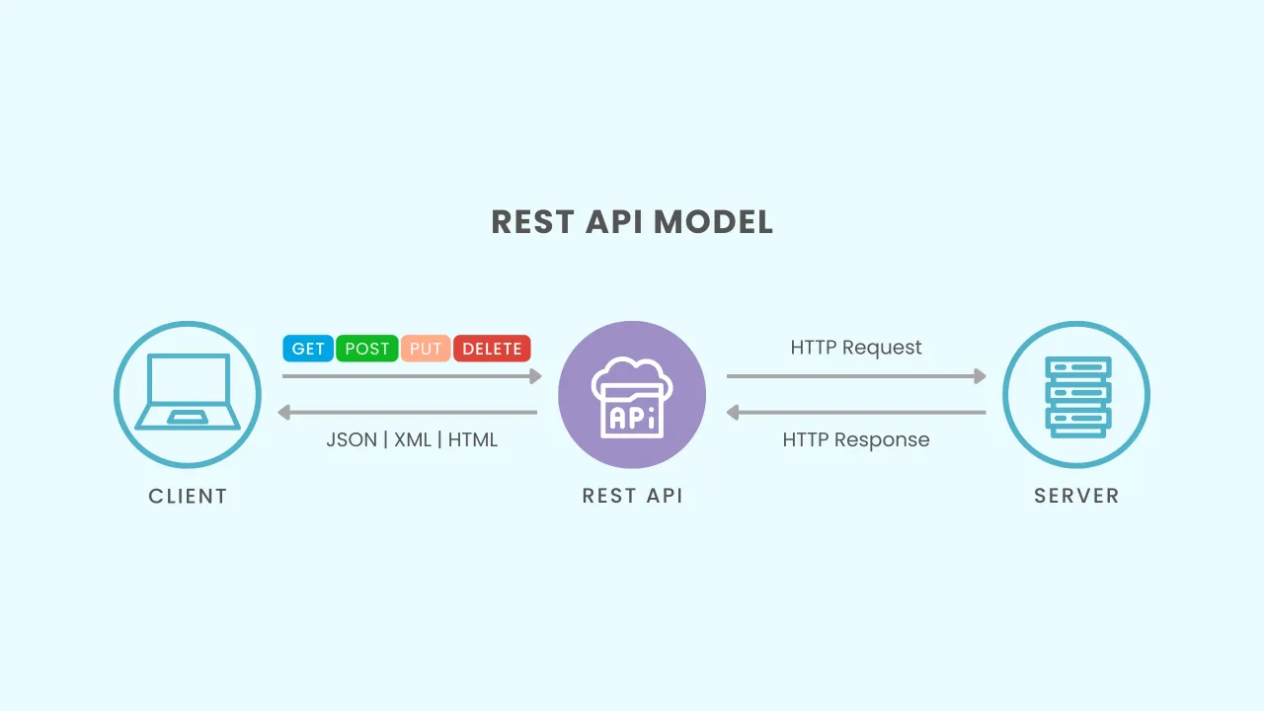
1. Tổng quan về RESTful API
API (Application Programming Interface) là giao diện lập trình ứng dụng, cho phép các phần mềm khác nhau giao tiếp với nhau.
REST là phong cách thiết kế API dựa trên HTTP và tài nguyên được định danh bằng URI

Slide 3
1. RESTful API
Nguyên tắc của RESTful API
Client – Server: Tách biệt xử lý & giao diện
Stateless: Không lưu trạng thái request trên server
Cacheable: Cho phép cache để tăng hiệu năng
Uniform Interface: Giao diện thống nhất khi truy cập tài nguyên
Layered System: Hỗ trợ nhiều lớp trung gian
Code on Demand (tuỳ chọn): Server gửi mã cho client chạy thêm

Slide 4
1. RESTful API
RESTful API cho phép Client và Server trao đổi dữ liệu hiệu quả thông qua tài nguyên (Resource) được định danh bằng URI và thao tác qua các phương thức HTTP .
HTTP Methods dùng để thao tác lên Resource thông qua Endpoint
Phương thức | Vai trò
GET | Lấy dữ liệu
POST | Tạo mới
PUT | Cập nhật toàn bộ
PATCH | Cập nhật một phần
DELETE | Xóa dữ liệu

Slide 5
Sơ lược về gọi API trong Flutter
Flutter hỗ trợ hai thư viện để gọi API:
http → cơ bản, dễ dùng.
dio → nâng cao, nhiều tính năng hơn (interceptor, timeout, logging...).
Các yêu cầu API hoạt động bất đồng bộ, cần dùng Future và async/await để chờ phản hồi.
Dữ liệu từ API thường ở dạng JSON, cần chuyển đổi thành đối tượng (model) trong Dart để dễ xử lý.

Slide 6
2.HTTP package :
Thư viện chính thức của Dart, dễ dùng cho các request cơ bản
.Hỗ trợ: GET, POST, PUT, DELETE…
Dữ liệu trả về là Response object → có statusCode, body, headers.
Cần dart:convert để chuyển đổi JSON ↔ Object.
Không có sẵn interceptor, retry, timeout quản lý riêng.
Thích hợp cho ứng dụng nhỏ, demo, hoặc test nhanh API.

Slide 7
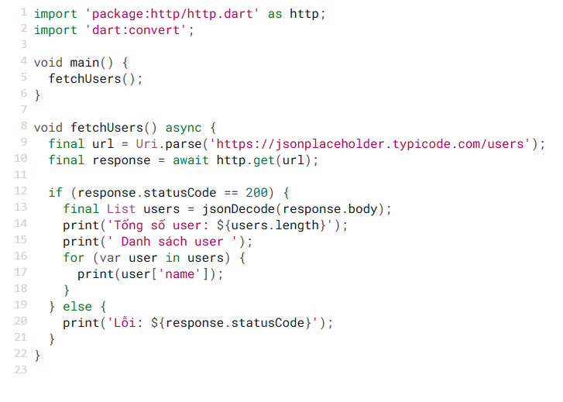
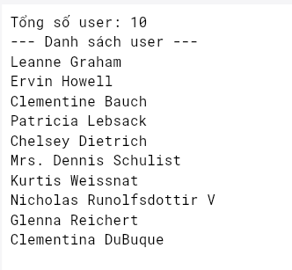
2.HTTP package :
Ví dụ: Gọi jsonplaceholder API bằng http để lấy danh sách người dùng.
Gửi request GET dụng await http.get() → không chặn luồng chính, tối ưu hiệu năng.
Uri.parse() đảm bảo URL hợp lệ, tránh lỗi khi truyền chuỗi URL trực tiếp
Cần import dart:convert để chuyển từ chuỗi JSON → List<Map>.

Slide 8
3. Dio package
Thư viện HTTP client mạnh mẽ cho Dart & Flutter.
Hỗ trợ interceptor, timeout, FormData, upload/download, cancellation, retry...
Tự động chuyển đổi JSON và quản lý response/error linh hoạt hơn.
Phù hợp cho ứng dụng thực tế, quy mô trung bình – lớn.

Slide 9
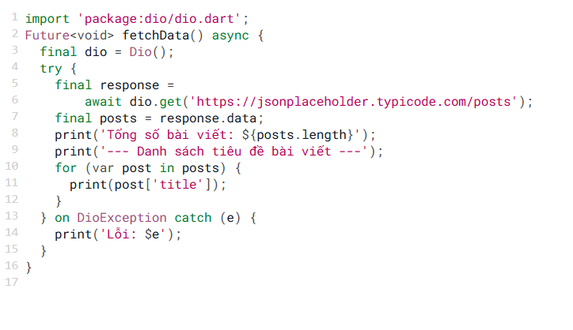
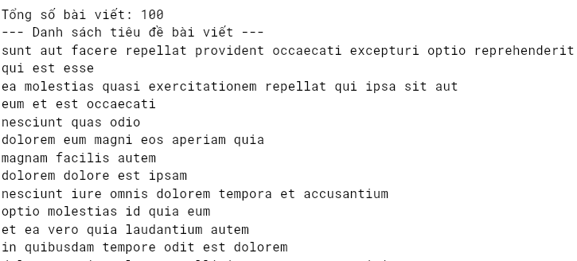
3. Dio package
Ví dụ: Gọi jsonplaceholder API bằng dio package để lấy danh sách người dùng.
Gửi request GET dùng await dio.get() → xử lý bất đồng bộ
Dio hỗ trợ truyền trực tiếp một String URL
response.data trả về Map/List đã parse JSON sẵn
Dùng on DioException catch (e) để bắt lỗi chi tiết như timeout, sai URL,…

Slide 10
So sánh http package và dio package
Tiêu chí | HTTP | Dio
Mức độ phức tạp / Hiệu năng | Nhẹ, đơn giản, phù hợp dự án nhỏ; ít overhead. | Mạnh mẽ, nhiều tính năng nâng cao; tối ưu nhiều request song song.
Xử lý JSON | Phải tự jsonDecode() và parse thủ công. | Tự decode JSON vào response.data, tiện lợi.
Cấu hình toàn cục | Không có — mỗi request cấu hình riêng. | BaseOptions cấu hình 1 lần cho toàn bộ request.
Interceptors | Không hỗ trợ sẵn. | Có logging, auth token, retry, pipeline xử lý linh hoạt.
Upload / Download nâng cao | Không theo dõi progress; hạn chế I/O. | Có FormData + onSendProgress / onReceiveProgress.
Quản lý lỗi & Retry | Tự xử lý thủ công dựa vào statusCode. | DioException chi tiết + hỗ trợ retry linh hoạt.
BaseURL & API Routing | Phải khai báo URL đầy đủ mỗi request. | baseUrl giúp code gọn, dễ bảo trì.

Slide 11
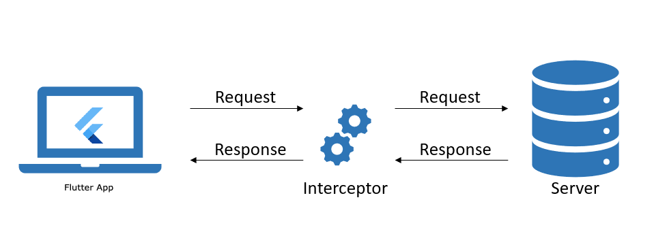
4. Authentication bằng interceptors của thư viện dio:
4.1 Interceptors:
Interceptor là cơ chế trung gian cho phép chặn, chỉnh sửa hoặc ghi log các request, response, và error trước khi chúng được gửi hoặc nhận.
Giúp xử lý tập trung, không cần chỉnh sửa từng API call

Slide 12
4. Authentication bằng interceptors của thư viện dio:
4.1 Interceptors:
Hàm | Mô tả | Ứng dụng thực tế
onRequest | Được gọi trước khi request gửi đi. Cho phép chỉnh sửa request như thêm header, log thông tin, hoặc mã hóa dữ liệu. | Thêm token xác thực, log URL, hoặc cấu hình timeout riêng.
onResponse | Được gọi khi server trả về response thành công. Có thể xử lý, parse hoặc log dữ liệu. | Tự động chuyển đổi JSON → Model, ghi log phản hồi, thống kê thời gian phản hồi.
onError | Được gọi khi có lỗi xảy ra trong request hoặc response. | Xử lý lỗi mạng, retry tự động, refresh token khi hết hạn.

Slide 13
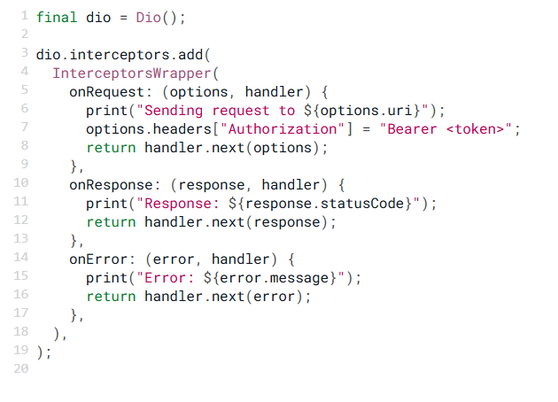
4. Authentication bằng interceptors của thư viện dio:
4.1 Interceptors:
Ví dụ về interceptors:
onRequest:
Được gọi ngay khi request được gửi đi
In ra URI để kiểm tra, thêm header chứa token xác thực vào mọi request
onResponse:
Kích hoạt khi server phản hồi thành công (status 200,201 )
Kiểm tra nếu dữ liệu trả về là chuỗi JSON thì chuyển nó sang Map bằng jsonDecode().
onError:
Gọi khi xảy ra lỗi trong quá trình request hoặc response.
In thông báo lỗi ra console để tiện theo dõi.
handler.next() Cho phép tiếp tục luồng xử lý sang bước kế tiếp trong Dio.

Slide 14
4. Authentication bằng interceptors của thư viện dio:
4.2 Authentication:
Quy trình xác thực danh tính người dùng trước khi truy cập tài nguyên/dịch vụ. Giúp xác minh người dùng và bảo vệ API khỏi truy cập trái phép.
Sau khi người dùng đăng nhập thành công nhận access_token/refresh_token. • Lưu token an toàn (flutter_secure_storage). • Gửi token trong header mỗi request. • Token hết hạn: tự refresh.

Slide 15
4. Cơ chế authentication bằng interceptors của thư viện dio:
4.2 Quy trình hoạt động
Người dùng đăng nhập → nhận access_token & refresh_token.
Ứng dụng lưu token an toàn trong flutter_secure_storage.
Interceptor tự động thêm token vào header mỗi request.
Nếu 401 Unauthorized → Gọi /auth/refresh với refresh_token.
Cập nhật & lưu token mới, gửi lại request.
Nếu refresh thất bại → xoá token, chuyển về màn hình đăng nhập.
ĐĂNG NHẬP
GỬI REQUEST
Server kiểm tra
Trả về access_token& refresh token
Ứng dụng lưu token
(Flutter_secure_storage)
HỢP LỆ
ỨNG DỤNG GỬI REQUEST
Interceptor thêm token vào header
Server xác minh và gửi response về
Interceptor xử lý response

Slide 16
4. Cơ chế authentication bằng interceptors của thư viện dio:
4.3 Phân loại interceptors:
Loại Interceptor | Chức năng
AuthInterceptor | Thêm access token vào header của mỗi request, trừ các API login/refresh.
RefreshInterceptor | Bắt lỗi 401 Unauthorized, gọi refresh token và gửi lại request.
LogInterceptor | Ghi lại thông tin request – response để kiểm tra quá trình xác thực.

Slide 17
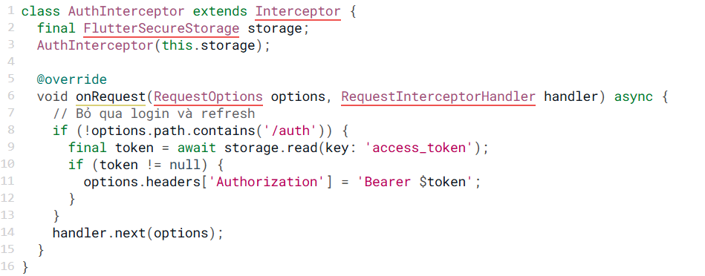
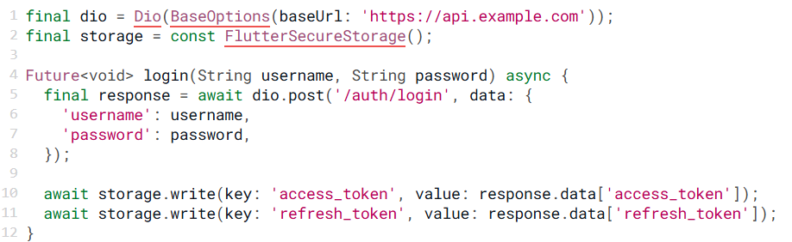
4. Cơ chế authentication bằng interceptors của thư viện dio:
4.4 Ví dụ minh họa
Bước 1: Đăng nhập và lưu token
Bước 2: Interceptors tự thêm token

Slide 18
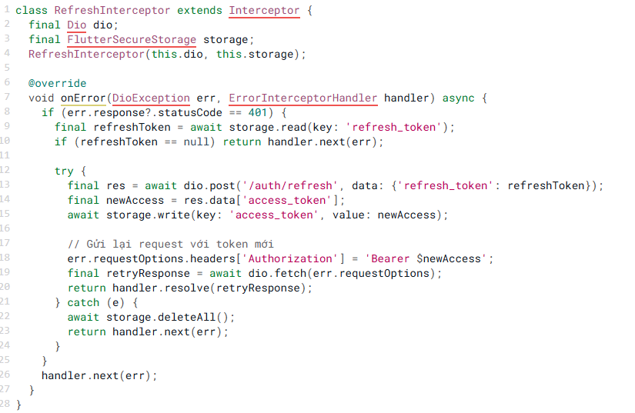
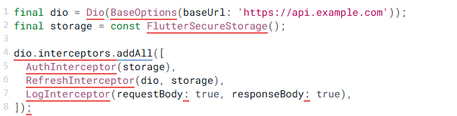
4. Cơ chế authentication bằng interceptors của thư viện dio:
4.4 Ví dụ minh họa
Bước 3: Interceptor xử lý refresh token
Bước 4: Gắn Interceptors vào Dio

Slide 19
5. Error handling và retry mechanism
Error handling& retry mechanism

Slide 20
5. Error handling và retry mechanism
5.1 Khái niệm
Error Handling là quá trình phát hiện, phân loại và xử lý lỗi khi ứng dụng giao tiếp với server. Giúp ứng dụng xử lý lỗi API mượt mà, không crash, và hiển thị thông báo rõ ràng cho người dùng.
Retry Mechanism là cơ chế tự động gửi lại request khi gặp lỗi tạm thời như timeout, mạng yếu hoặc server bận.

Slide 21
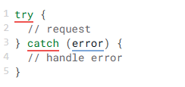
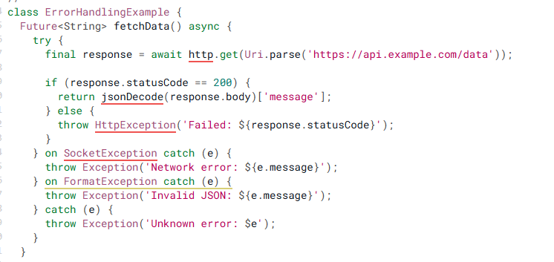
5. Error handling và retry mechanism
5.2 Error handling

Slide 22
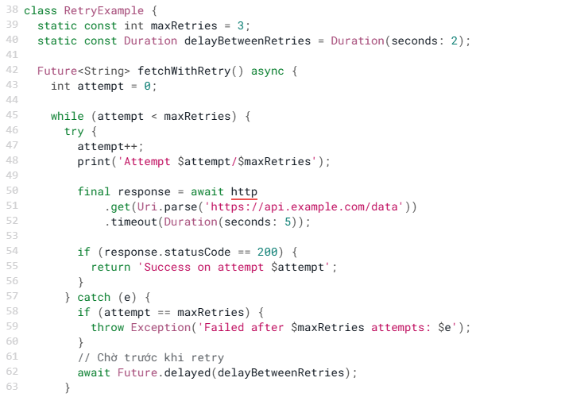
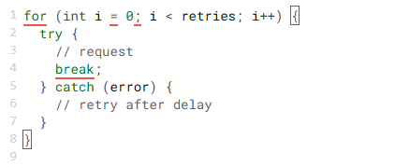
5. Error handling và retry mechanism
5.3 Retry mechanism

Slide 23
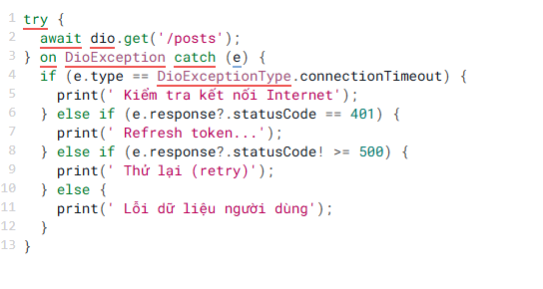
5. Error handling và retry mechanism
5.4. Quy trình xử lý lỗi trong dio
Phát hiện lỗi: Dio sẽ ném ra một đối tượng DioException khi request thất bại.
Phân loại lỗi: Dựa vào error.type và response.statusCode.
Xử lý phù hợp:
Nếu lỗi là mạng → hiển thị thông báo “Kiểm tra kết nối Internet”.
Nếu 401 → gọi interceptor refresh token.
Nếu lỗi server (5xx) → kích hoạt cơ chế retry.
Nếu lỗi dữ liệu (4xx) → hiển thị lỗi cho người dùng.

Slide 24
BẢNG PHÂN CÔNG CÔNG VIỆC
www.reallygreatsite.com
STT | HỌ VÀ TÊN | NHIỆM VỤ | KHỐI LƯỢNG
01 | Lê Thành Duy |  | 50%
02 | Nguyễn Ngọc Duy | Tìm hiểu về xử lý authentication, interceptors với Dio Error handling và retry mechanisms. Code demo chức năng authentication, đăng kí, đăng nhập và giao diện | 50%

Slide 25


THANK YOU!
www.reallygreatsite.com

